Slide 1
Anche i geni autosomici possono determinare differenze tra i sessi
I caratteri limitati al sesso influenzano una struttura o un processo che si trova in un sesso e non sull’altro.
        mutazione stuckratteri influenzati
I caratteri influenzati dal sesso si presentano in entrambi i sessi, ma l’espressione di questi caratteri può essere diversa nei due sessi a causa di differenze ormonali.
        calvizie a chiazze

Slide 2
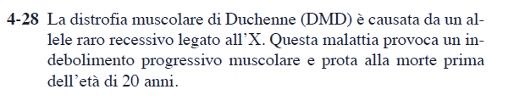
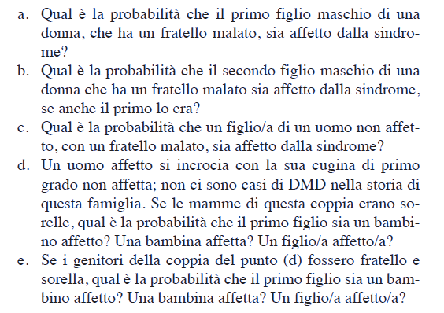
L’emofilia è causata da un allele raro recessivo legato al cromosoma X (mutazione nel gene che codifica per il fattore di coagulazione VIII

Slide 4
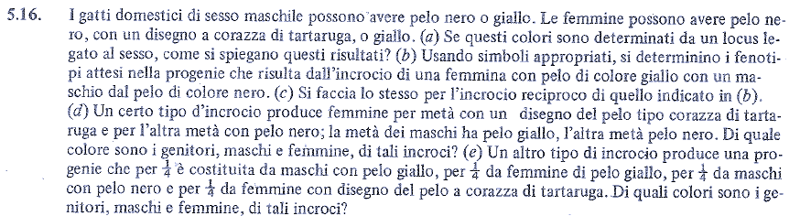

Slide 5
I
1
2
II
1
2
3
4
5
6
III
1
2
3
4
5
IV
1
2
3
L’albero genealogico in figura rappresenta l’ereditarietà di una malattia recessiva legata al sesso
Probabilità cheIV1X IV2 nasca malato ?
Notes:
L’albero genealogico in figura rappresenta l’ereditarietà di una malattia autosomica legata al sesso
Probabilità cheIV1X IV3 nasca malato ? 1/32

Slide 6
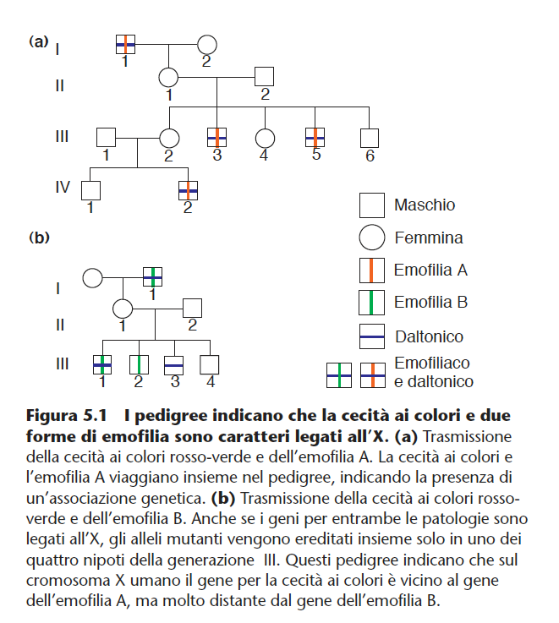

Slide 7
OBIETTIVI
■ L’associazione e la ricombinazione meiotica: i geni associati sullo stesso cromosoma normalmente assortiscono insieme, piuttosto che in modo indipendente; questi geni associat possono, comunque, essere separati mediante la ricombinazionedurante la meiosi.
■ La mappatura: la frequenza con cui i geni associati si separano mediante ricombinazione meiotica è generalmente in funzione di quanto essi sono distanti; in questo modo, i dati sulla ricombinazione rendono possibile determinare la distanza tra i geni su un cromosoma.
■ La ricombinazione mitotica: la ricombinazione avviene raramente in mitosi. Negli organismi pluricellulari, la ricombinazione mitotica può produrre mosaicismo genetico in cui cellule diverse di uno stesso individuo possiedono genotipi differenti

Slide 8
Associazione genetica
e ricombinazione

Slide 9
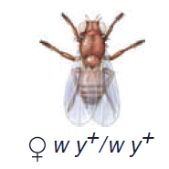
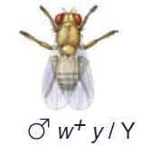
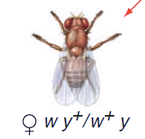
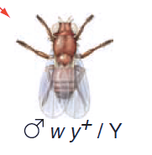

Slide 10
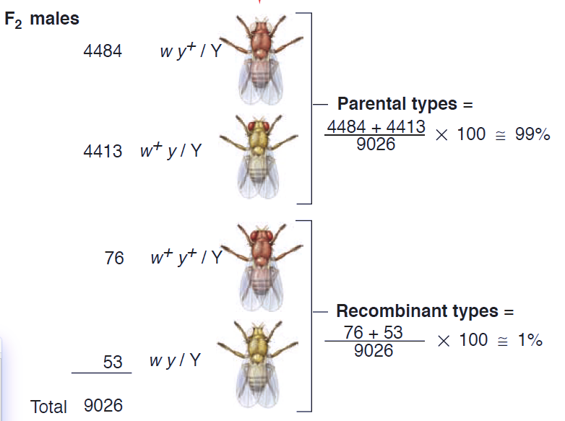

Slide 11
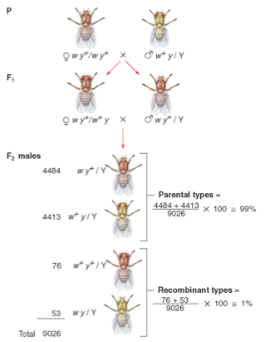
Alcuni geni sullo stesso cromosoma assortiscono insieme più spesso di quanto non si separino
Quando i geni sono associati, le combinazioni parentali sono più numerose dei tipi ricombinanti

Slide 12
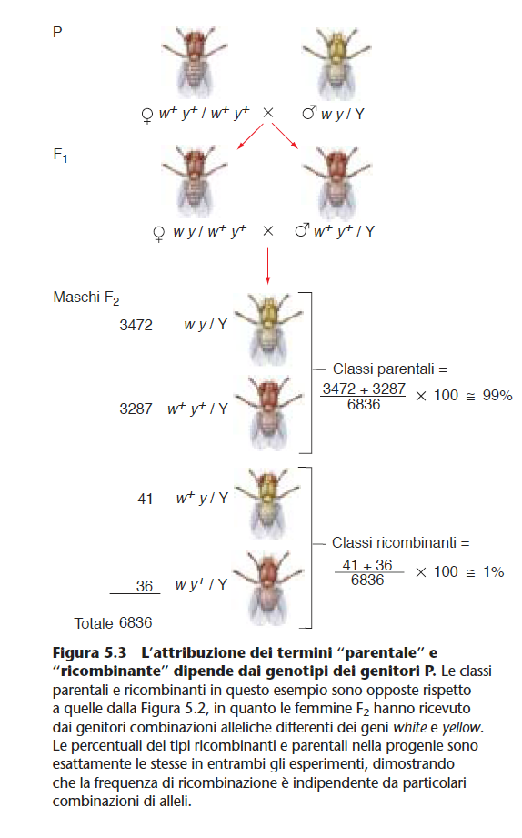
Una preponderanza dei genotipi parentali nella generazione F2 definisce l’associazione
Due geni, invece, sono considerati associati quando, nella progenie F2 il numero degli individui con genotipo parentale è più elevato di quello degli individui con genotipo ricombinante.

Slide 13
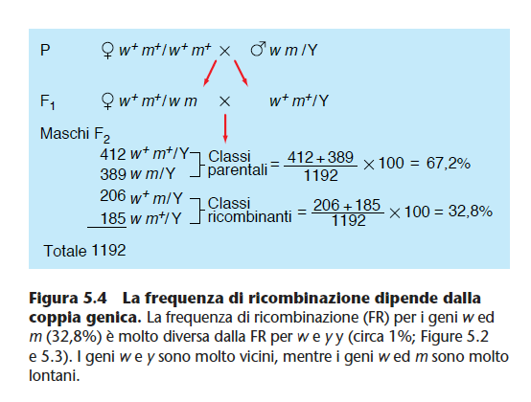
La percentuale delle classi parentali e ricombinanti varia a seconda della coppie di geni considerate

Slide 14
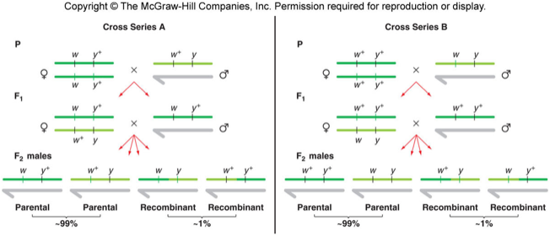

Slide 15
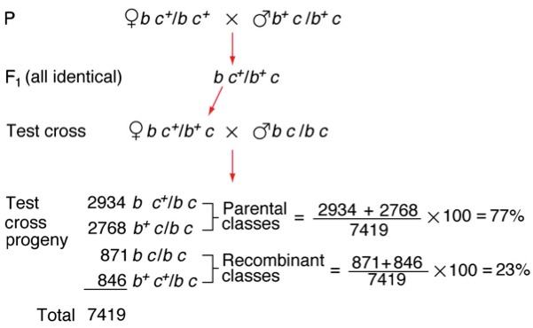
Anche i caratteri autosomici possono essere associati

Slide 16
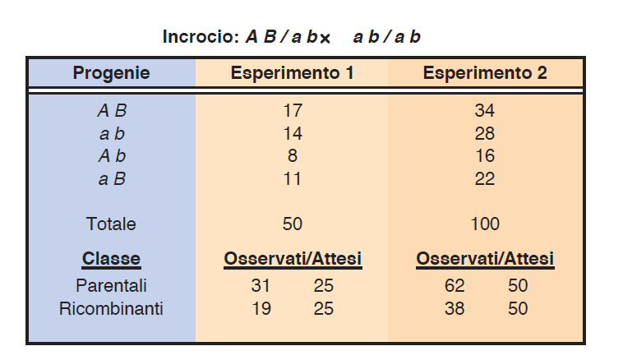



Il test del chi quadrato determina con quale probabilità i risultati sperimentali provano l’esistenza di un’associazione
AB/ab X ab/ab
1.Numero totale progenie
2.Classi diverse
3.Numero osservato della progenie

Slide 17
Calcolare i gradi di libertà (gl).
Il gl è una misura del numero dei parametri che possono variare in maniera indipendente nell’esperimento. Per i tipi di esperimenti qui discussi, il numero dei gradi di libertà è uguale al numero delle classi meno uno.
Per esempio, se il numero totale della progenie in un testcross è suddiviso in quattro classi e si conosce il numero della progenie presente in tre, si può facilmente calcolare il numero della progenie presente nella quarta classe. In questo modo, se N il numero delle classi, allora i gradi di libertà (gl)=N -- 1. Se ci sono 4 classi, ci saranno 3 gl.
Con due classi (parentali e ricombinanti), il numero
dei gradi di libertà (gl) è 1

Slide 18
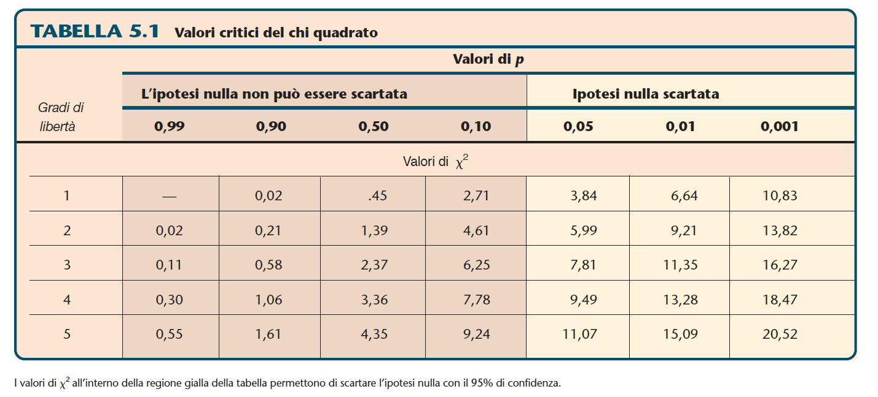
il valore p:
la probabilità che una deviazione dai numeri previsti, grande quanto quella osservata nell’esperimento, possa essere dovuta al caso.
Gli statistici hanno arbitrariamente selezionato il valore 0,05 per p come limite tra l’accettare e il rifiutare l’ipotesi nulla. Un valore di p minore di 0,05 indica che i dati mostrano una deviazione significativa e che quindi l’ipotesi nulla deve essere rifiutata.

